Slide 1
Муниципальное бюджетное учреждение культуры
«Центральная библиотечная система»
Находкинского городского округа
Реки и озёра нашего округа
Находка, 2017

Slide 2
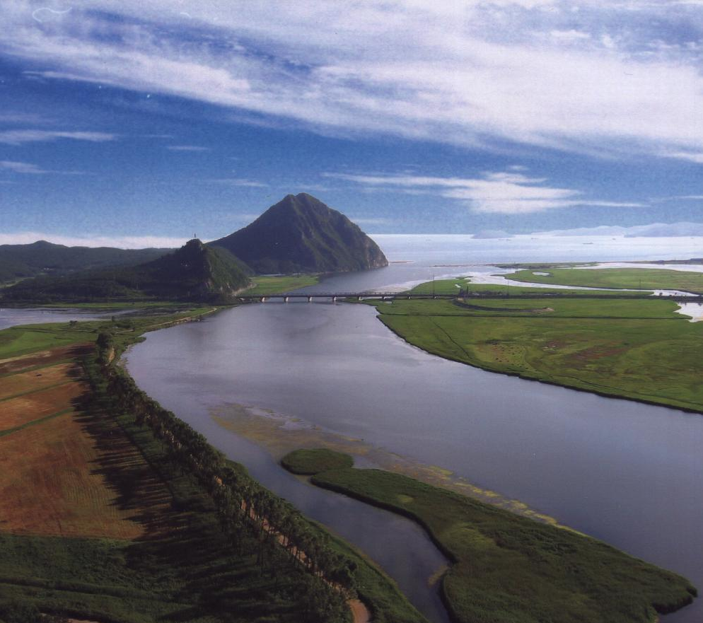
Река ПАРТИЗАНСКАЯ
Вдоль Находкинского проспекта протекает речка Каменка, когда-то глубоководная и чистая. Вытекает из озера Лебяжьего.
Река Каменка получила название от жителей деревни Американка за свое каменистое дно.

Slide 3
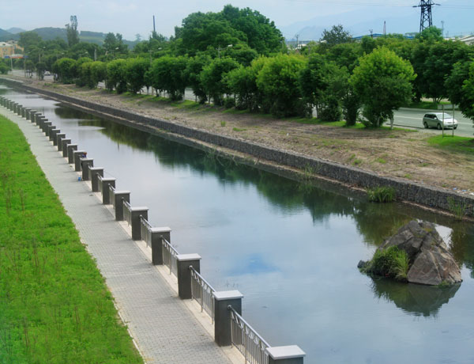
Река КАМЕНКА
Вдоль Находкинского проспекта протекает речка Каменка, когда-то глубоководная и чистая. Вытекает из озера Лебяжьего.
Река Каменка получила название от жителей деревни Американка за свое каменистое дно.

Slide 4
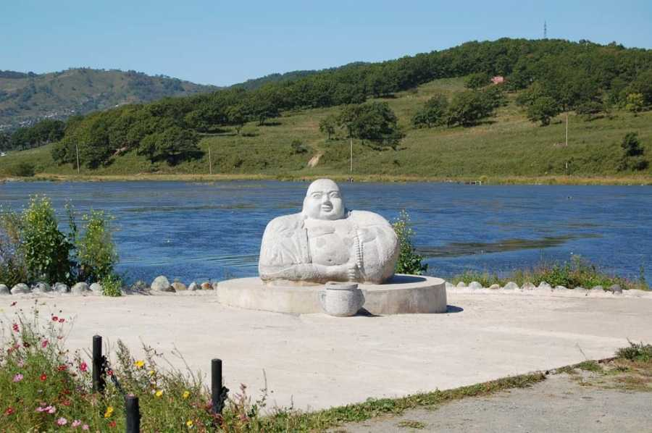
Озеро ЛЕБЯЖЬЕ
У основания сопки Лебединой есть озеро Лебяжье.
Первые переселенцы видели на его берегах множество уток, гусей и лебедей.
Уже несколько лет на нём проводятся зимние кольцевые автогонки.

Slide 6
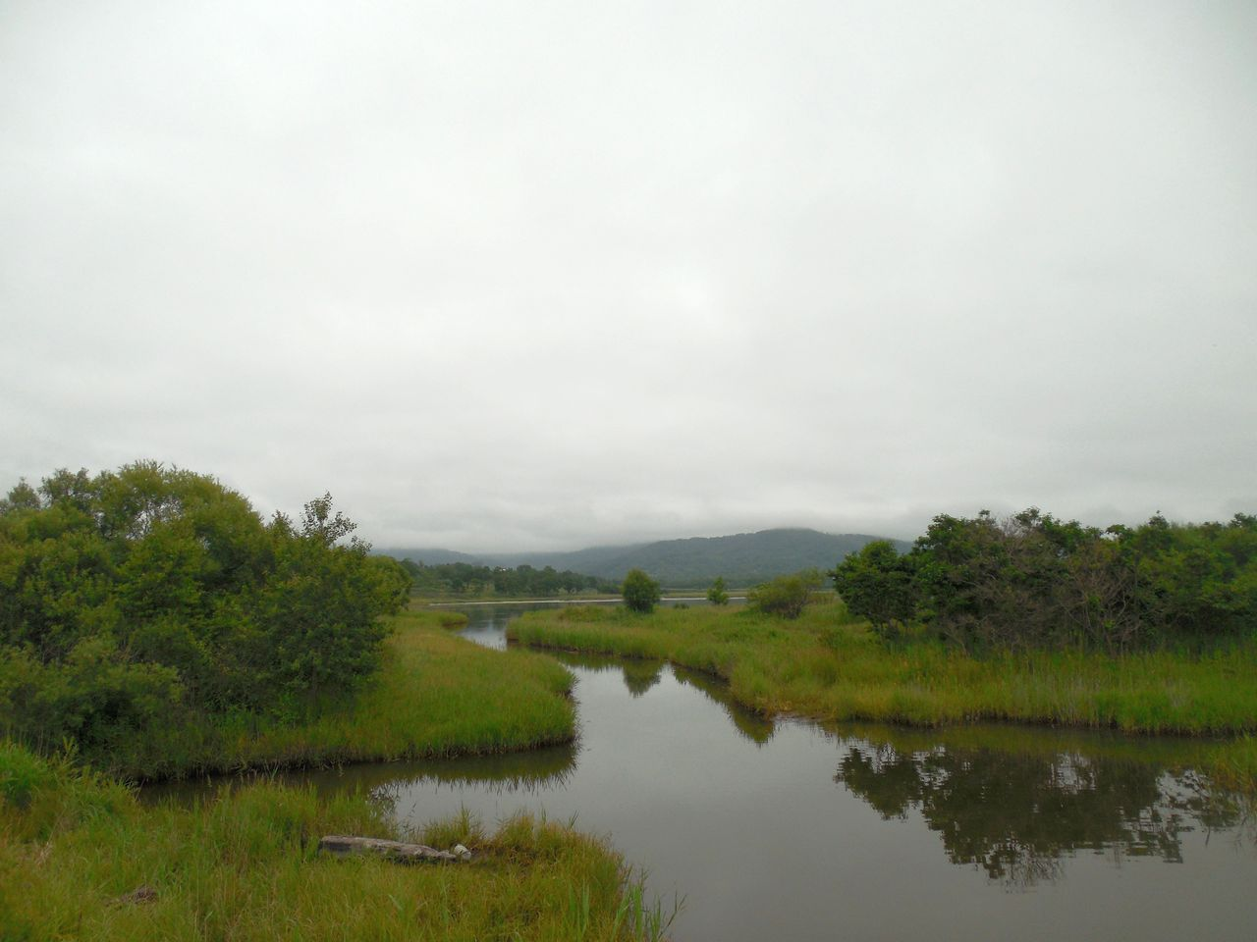
Озеро ЛЕБЕДИНОЕ, в районе пляжа Золотари

Slide 7
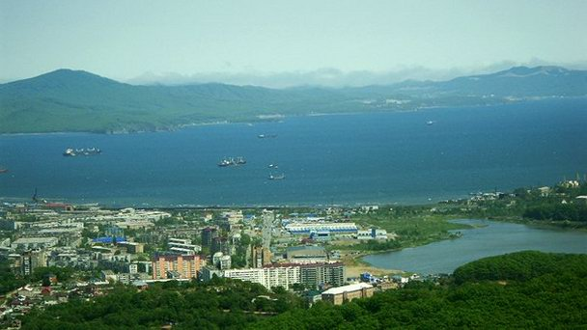
Озеро Солёное
Пресное озеро в центральной части города, в районе проспекта Мира, соединяется протокой с речкой Каменкой, впадает в залив Находка.

Slide 8
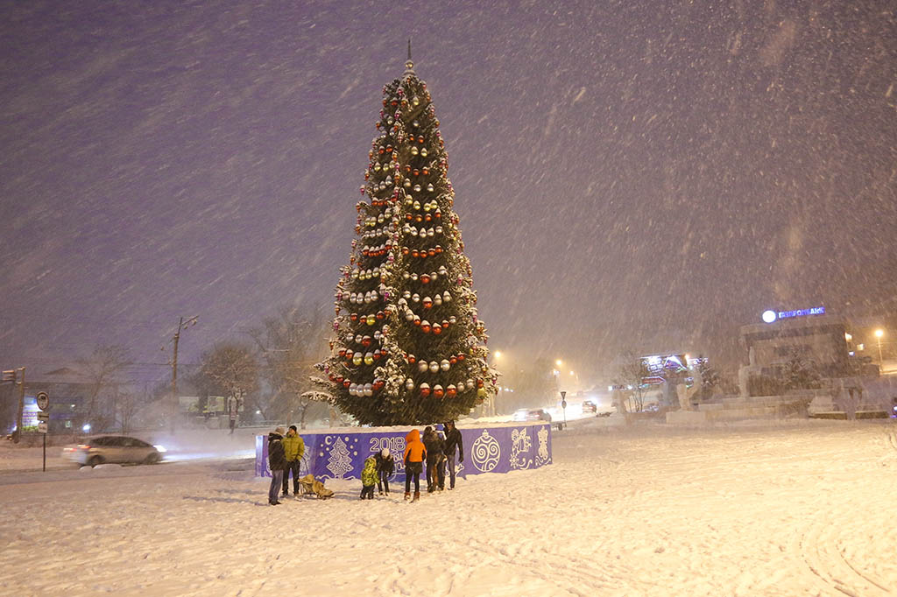
Ежегодная ёлка на озере Солёном

Slide 9
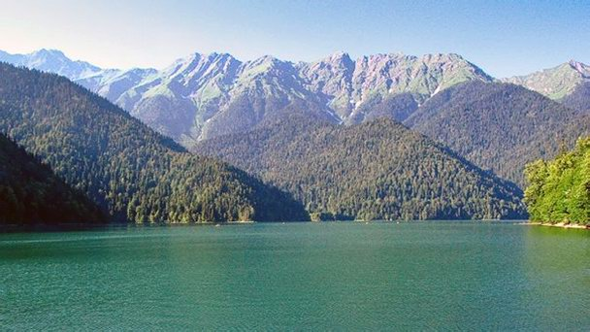
Озеро Приморское (Рица)
Это искусственный водоем, расположенный в районе пляжа Рица. Через небольшую протоку озеро соединено с бухтой Прозрачной. Образовался искусственный водоём 4 июня 1967 года по инициативе первого директора Приморского судоремонтного завода Степана Гейца.

Slide 10
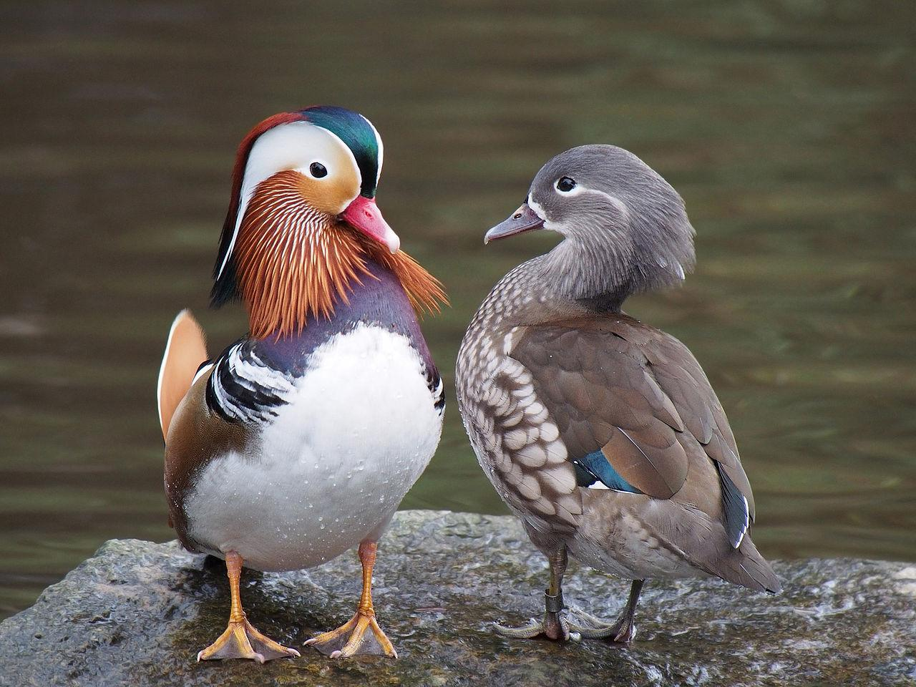
Утка мандаринка: самец и самка
В последнее время на озере Рица появились утки Мандаринки. Самцы отличаются ярким цветовым опереньем. Занесены в Красную книгу России.

Slide 11
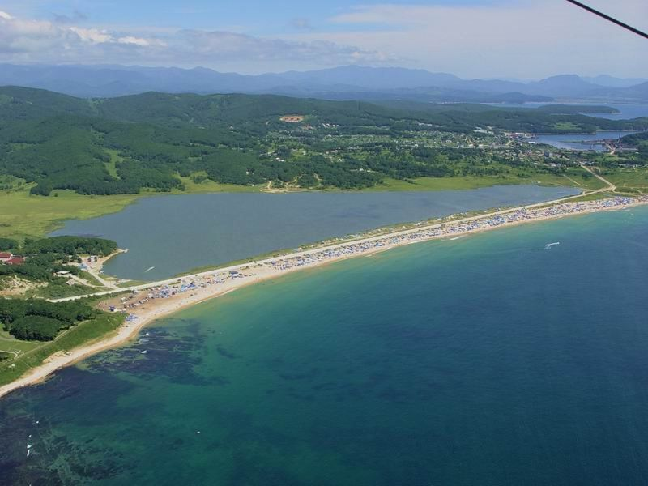
Озеро ЛИВАДИЙСКОЕ
Большое пресноводное озеро рядом с побережьем бухты Рифовая. Связано с бухтой мелководной перемычкой и по праву считается одной из главных туристических достопримечательностей посёлка Ливадии. В солнечные дни в озере купаются; ловят карасей, пеленгасов, змееголовов; катаются на катамаране, водном велосипеде, гидроцикле.

Slide 12
Спасибо за внимание!

